Slide 1
Презентація на тему: Навчальна практика
ПМ-31

Slide 2
Навчальна практика студентів є складовою частиною навчального процесу і проводиться з метою закріплення й поглиблення теоретичних знань, набуття практичних навичок в напрямку майбутньої спеціальності і досвіду самостійної роботи.

Slide 3
Мета практики
Метою практики є формування у студентів професійних практичних знань, умінь і навичок, необхідних для успішної роботи в організаціях, що проектують чи експлуатують математичне забезпечення ЕОМ, використовують математичні методи і ПЕОМ для моделювання виробничих процесів і розв’язування науково-технічних завдань на посадах інженера-математика, наукового співробітника, інженера-програміста.

Slide 4
Як усе починалось
Перша навчальна обчислювальна практика відбулася на ІІІ курсі у V семестрі на протязі трьох тижнів.
Під час навчальної обчислювальної практики ми отримали індивідуальні завдання, які пов’язані з розробкою програм, що ілюструють набуті нами знання.

Slide 5
Нашими основними видами діяльності під час навчальної обчислювальної практики були:
пошук і опрацювання навчальної літератури;
вивчення необхідних для розв’язування поставленої задачі програмних засобів;
розробка програмної реалізації задачі за допомогою вибраної мови програмування;
розробка тестових завдань для перевірки правильності роботи програм;
підготовка звітної документації за результатами практики.

Slide 6
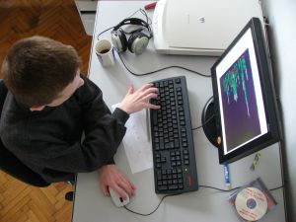
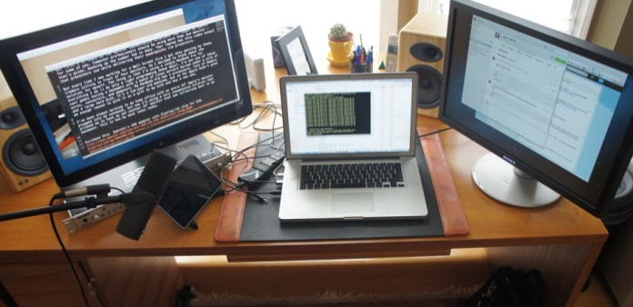
Під час обчислювальної практики ми виконали комплекс індивідуальних завдань, що охоплює наступні розділи курсів
―Інформатика
―Дискретна математика
―Математична логіка та теорія алгоритмів
―Алгоритмізація та основи програмування

Slide 7
Завдання практики полягало в набутті нами початкових навичок професійної діяльності, ознайомленні з основами розробки програмних засобів мовами програмування високого рівня та супровідної документації, а також у формуванні професійних знань і навичок, які допоможуть у практичній роботі, за напрямками:
створення програм лінійних алгоритмів;
створення програм обробки логічних виразів;
створення програм обробки умовних операторів та операторів вибору;
створення програм циклів з параметром, циклів з умовою, з вкладеними циклами;
створення програм обробки послідовностей;
створення програм з використанням функцій користувача; створення програм з для роботи з масивами;
створення програм роботи з файлами.

Slide 8
Як усе закінчилось
По закінченні навчальної практики ми склали і здали звіти про виконання програми практики.
Підсумкові оцінки за навчальну обчислювальну практику отримали використовуючи наступні критерії :
повний і акуратно оформлений згідно вимог звіт;
наявність розроблених і успішно протестованих програмних продуктів;
правильні відповіді студента на питання викладача, які стосуються тематики практики.

Slide 9
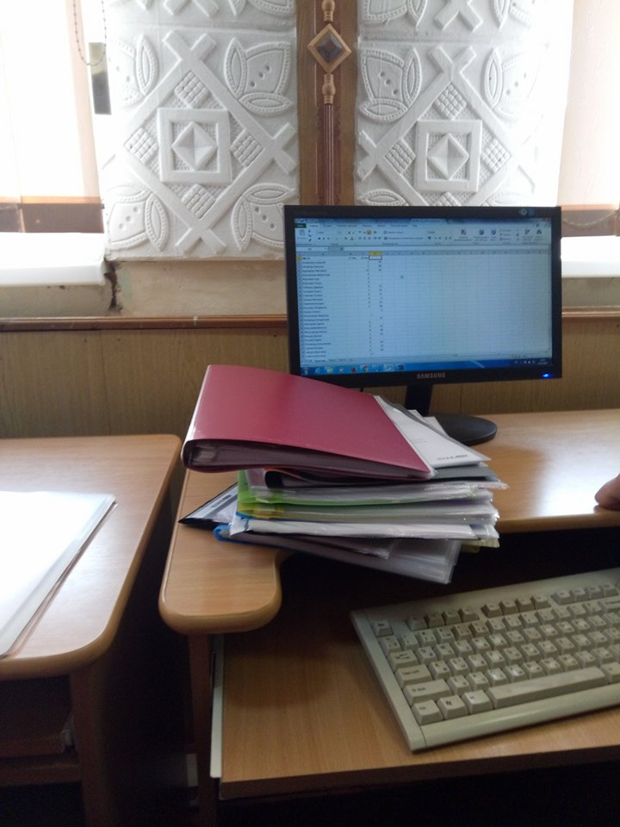
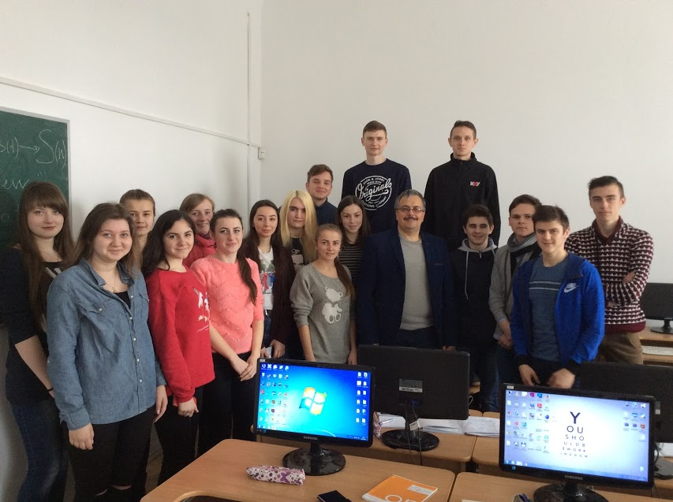
Це була наша перша навчальна практика, яку вів наш викладач з алгоритмічних мов та програмування Гейко Орест Ярославович. На цій практиці ми сформували свої професійні практичні знання, уміння та навички.

